Slide 1


Fundamentos básicos Angular

Slide 2
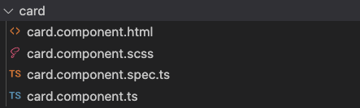
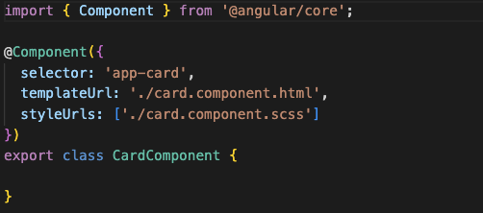
Components
En las primeras partes de componentes vimos como crear un componente y vamos a repetir el proceso con el fin de continuar viendo las propiedades de las que nos provee Angular.
En este caso vamos a crear un componente card. Vamos a empezar a extraer parte del código que teníamos en los ejemplos anteriores para que sea mas limpio. Para ello lanzamos el comando de generar componente:
ng generate component card
ng g c card
Ambas opciones son validas y hacen lo mismo, solo que el CLI permite simplificar los comandos de esta manera.

Slide 3
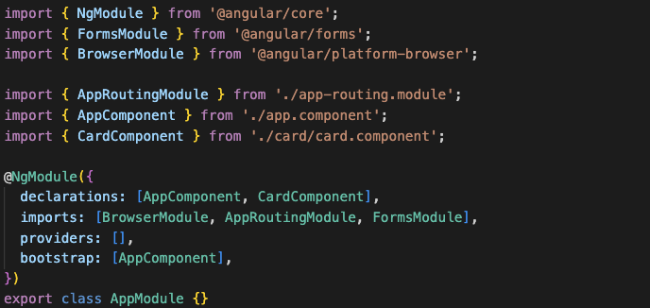
Components
Muy importante incorporar nuestro componente en el modulo correspondiente para poder utilizarlo.
Realizando esta acción nos permitirá que todos los componentes que estén registrados en el modulo puedan cargarse unos a otros utilizando en el template el selector correspondiente de dicho componente. Lo veremos a continuación.
Para registrarlo, o mas bien declararlo, simplemente hay que importar y añadir la clase del componente en el array de declarations en el module, este caso, el app.module.ts
Recordar que un componente no puede estar registrado en más de un modulo, en caso de que se necesite, hay que utilizar un modulo common o shared que permita registrar este tipo de componentes. Ya entraremos en más detalle.

Slide 4
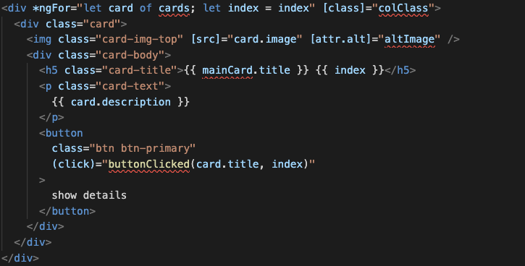
Components
El siguiente paso va a ser llevar todo el código referente de las card del template, al nuevo componente que hemos creado
Nos encontramos con el problema que está fallando la aplicación por unos errores, debemos de traernos también las variables y las funciones correspondientes de app.component a card.component.

Slide 5
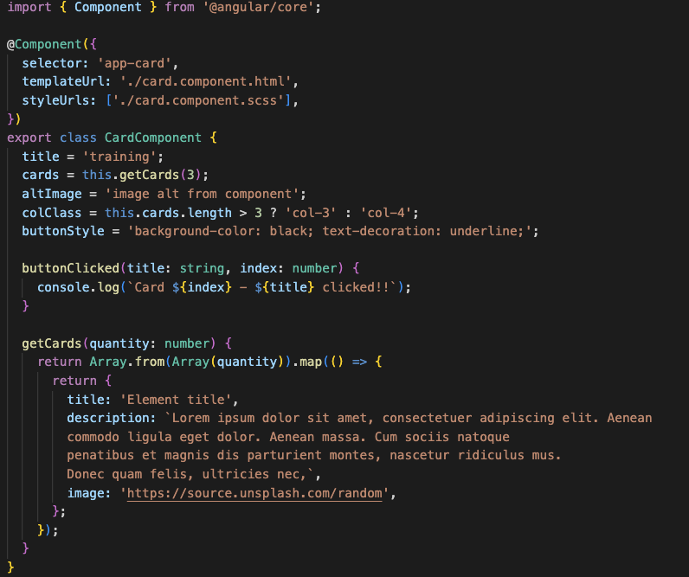
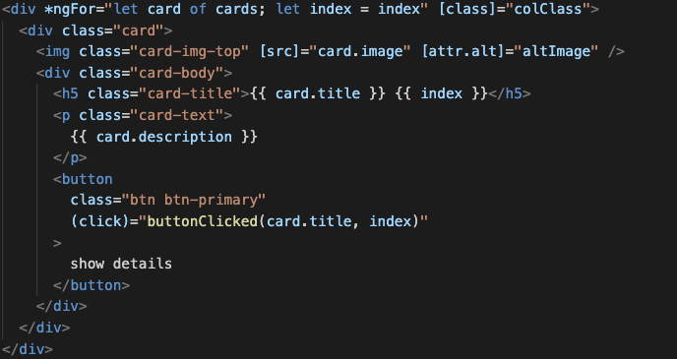
Components
Ahora tenemos ya el código necesario en card component.ts y card.component.html para que la aplicación no falle:

Slide 6
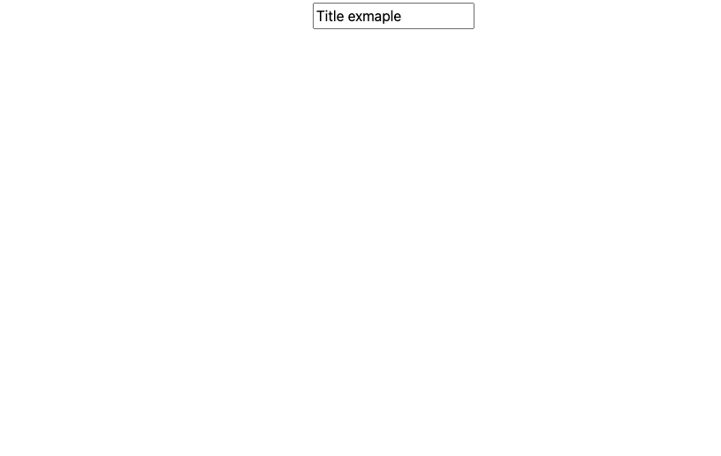
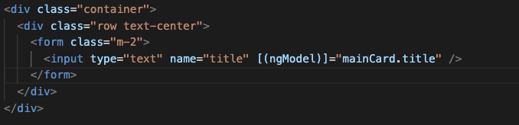
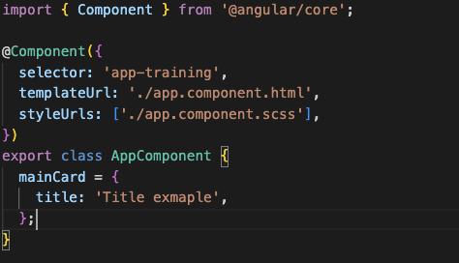
Components
Pero lo que se nos muestra ahora mismo por pantalla es solamente esto, ya que el app.component.html se ha quedado mas vacío:

Slide 7
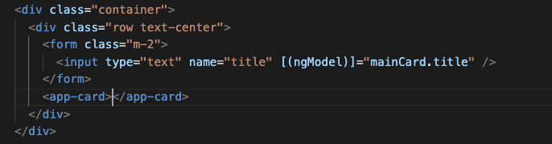
Components
Si hacemos un poco de memoria, ahora utilizando el selector que tenemos en nuestro nuevo componente, podemos cargarlo en otro para que así se muestre.
Recuerda que esto es posible porque están los dos componentes declarados en el mismo módulo.

Slide 8
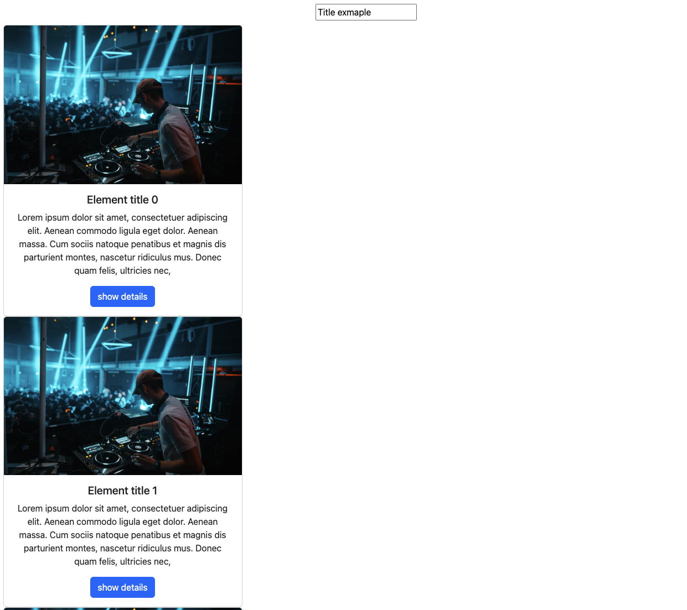
Components
Simplemente añadiendo la línea que hemos visto arriba vemos que mostramos información pero no se visualiza igual que antes:

Slide 9
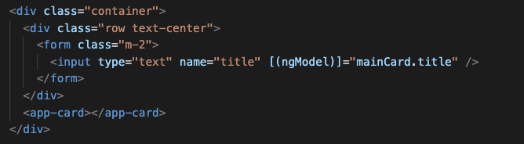
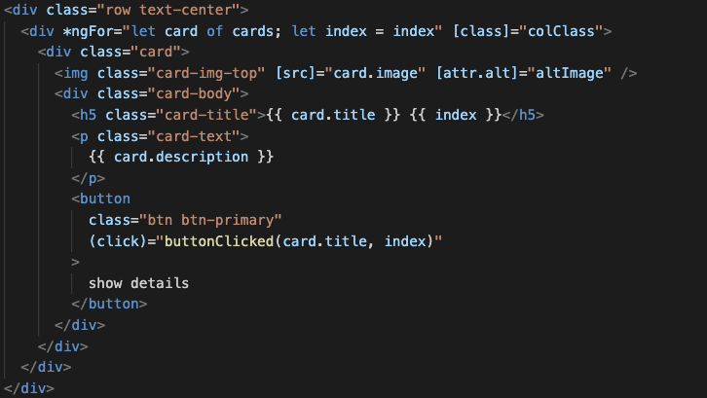
Components
Lo que ha sucedido es que al utilizar el grid de Bootstrap antes estaba capturando que estábamos dentro de un div con clase row y por tanto con la propiedad de display flex.
Angular crea un componente custom que embebe nuestro html como elemento de bloque y por tanto se pierde la propiedad que aporta display flex. Así que vamos a añdir los elementos que necesitamos para dejar listo nuestro template como antes.

Slide 10
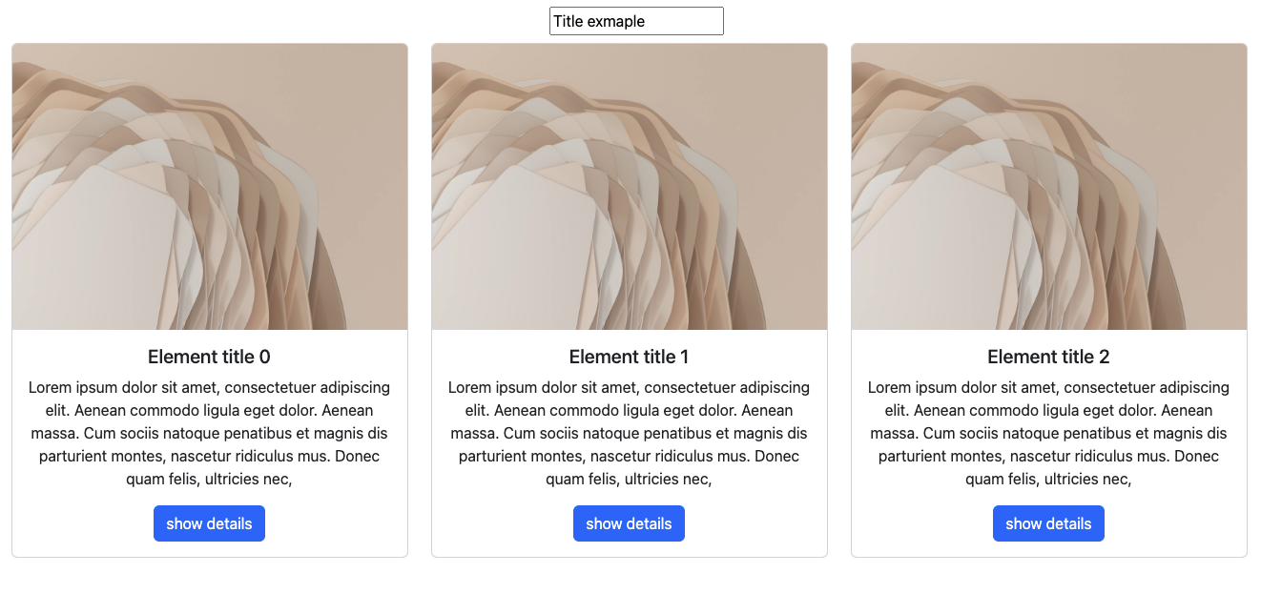
Components
Y ahora ya, tenemos el mismo resultado pero separado en componentes y cada uno con menos líneas de código:

Slide 11
Input y Output
Aun tenemos un poco más que tocar para poder dejarlo exactamente igual que antes.
Recuerda que antes estábamos utilizando una variable que, al actualizar su valor en el input, cambiaba el titulo de la card a tiempo real y ahora hemos vuelto a poner el titulo de la tarjeta.
¿Cómo puedo pasar ahora información de mi componente principal al componente hijo?

Slide 12
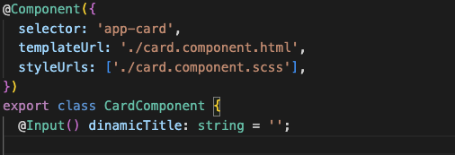
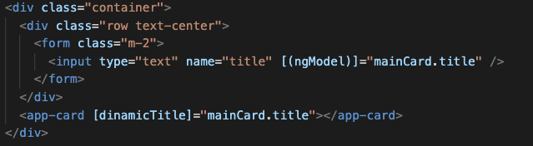
Input y Output
card.component.html
Angular incorpora unos elementos para poder tener una comunicación entre componentes padre/hijo, que como se indica en el titulo, se trata de Input y Output.
Vamos ahora a centrarnos en primer lugar en el Input, que su función va a ser recoger esos parámetros enviados desde el componente padre.
Para ello debemos declarar en el hijo que vamos a recibir un elemento por Input con un tipo y un nombre. Y desde el padre pasar el valor a ese nuevo elemento utilizando [ ] y el nombre del elemento creado en el hijo. Recuerda que para asignar valores se utilizan [ ].
Por lo general si tienes instalada la extensión de VsCode de Angular te incluirá directamente el import del elemento Input, recuerda importarlo para que la aplicación pueda compilar:
import { Component, Input } from '@angular/core';
card.component.ts
app.component.html

Slide 13
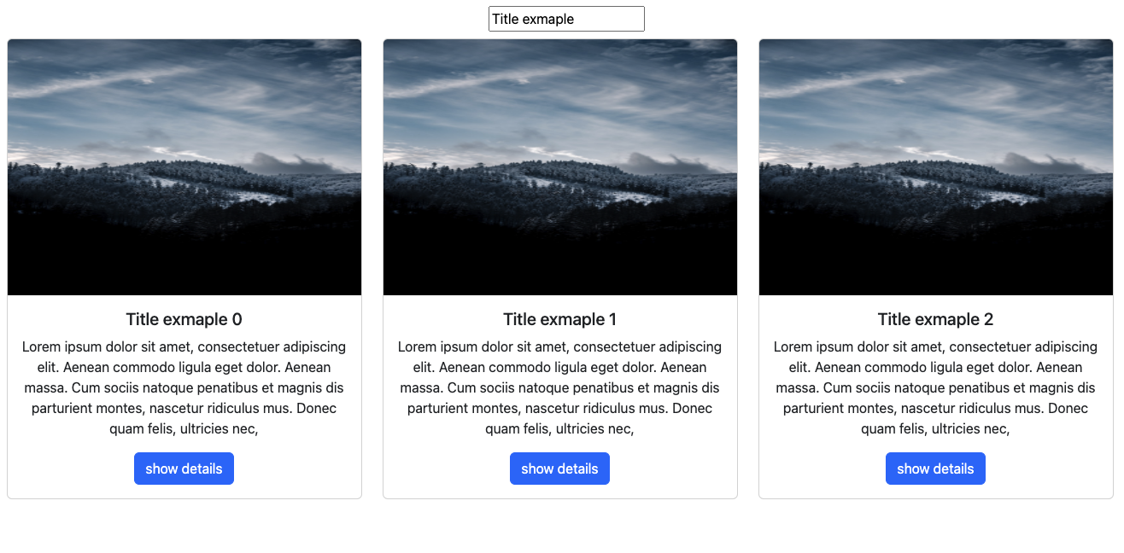
Input y Output
Ahora si que vemos que estamos recogiendo el valor que teníamos antes:

Slide 14
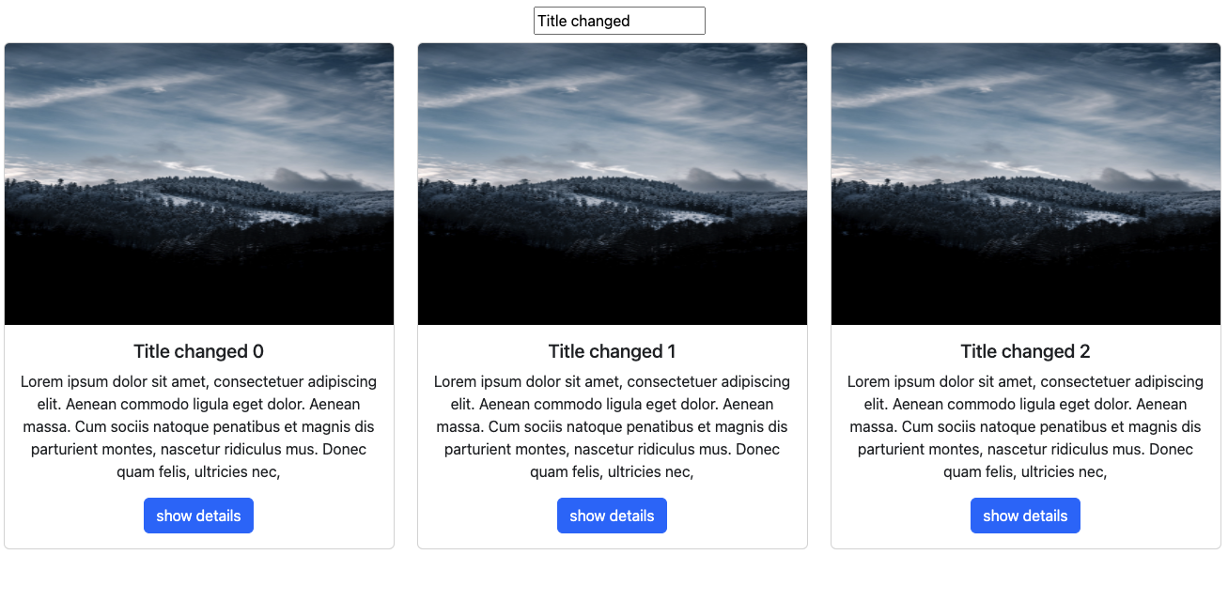
Input y Output
Y además si cambiamos el valor de la variable desde el input, al igual que antes, también cambian los títulos a tiempo real, aunque esté cargándose en un componente:

Slide 15
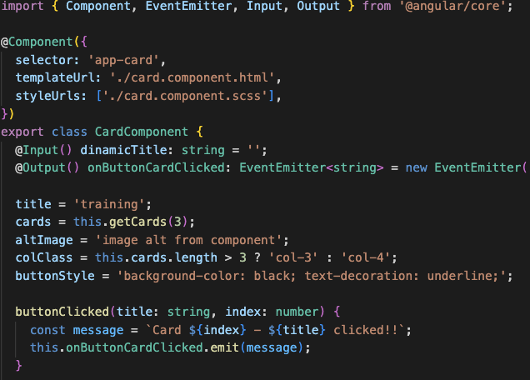
Input y Output
Ya hemos visto como poder pasar datos desde el componente padre al hijo, pero para hacerlo a la inversa ¿Cómo lo hacemos?
Pues de la misma manera que hemos visto en los eventos, si utilizamos en el template ( ) eramos capaces de recoger interacción con o sin datos.
En la comunicación entre componentes no es diferente. En este caso vamos a utilizar Output en lugar de input en el componente hijo y en el template del padre pondremos ( ) en lugar de [ ] que habíamos utilizado para pasarle datos. Recuerda también importar Output y EventEmitter:
import { Component, EventEmitter, Input, Output } from '@angular/core’;
Es muy imporante saber que cuando se define un nuevo EventEmiiter ha especificar que tipo de dato va a emitir, en este caso es string y por ello lo hemos añadiro, en caso de no hacer lo compilará.

Slide 16

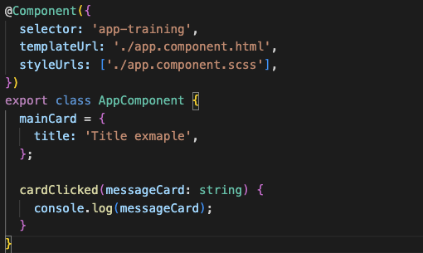
Input y Output
app.component.html
Dentro de atributo del componente debemos asignarle el valor de la función que queremos ejecutar cuando se ejecute este Output que estamos creando.
app.component.ts

Slide 17
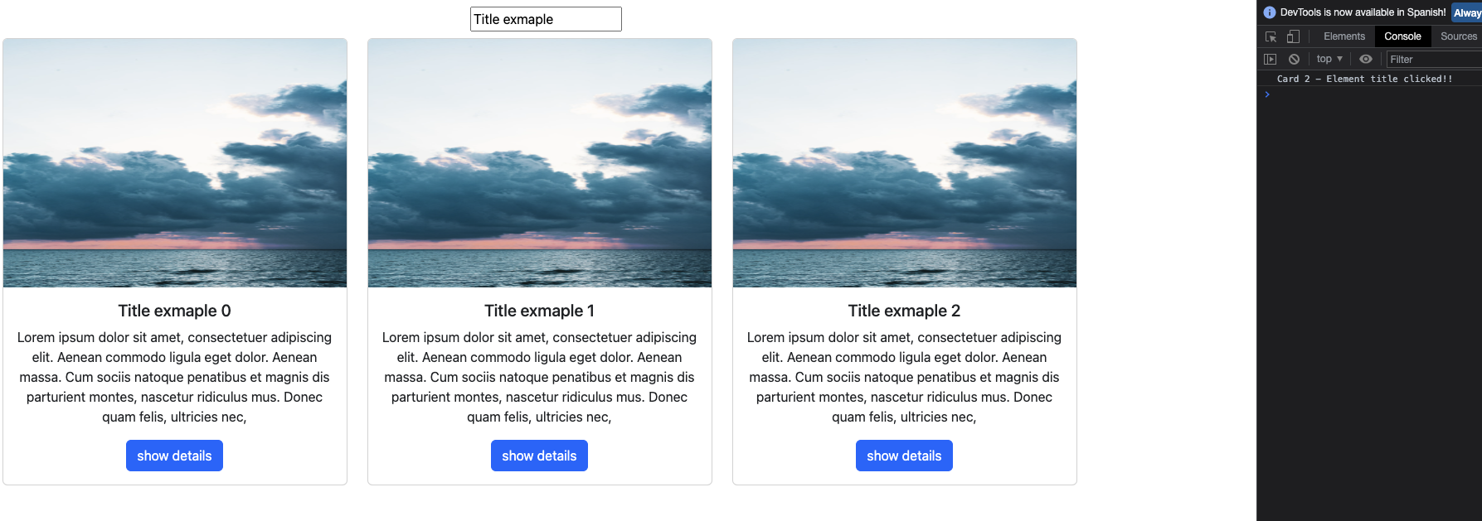
Input y Output
Vemos que al pulsar sobre el botón de la tercera tarjeta hemos emitido un evento desde CardComponent que ha recogido AppComponent y en la función hemos indicado que mostrara el mensaje por consola:

